Slide 1

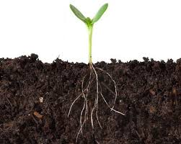
PROPEDEUTIČKA NASTAVA IZ PEDOLOGIJE
Dr. sc. Andrija Špoljar, prof. v.š.
Temeljne definicije i pojmovi iz biologije, kemije i fizike, jednostavne matematičke operacije
Križevci, 2020.

Slide 2
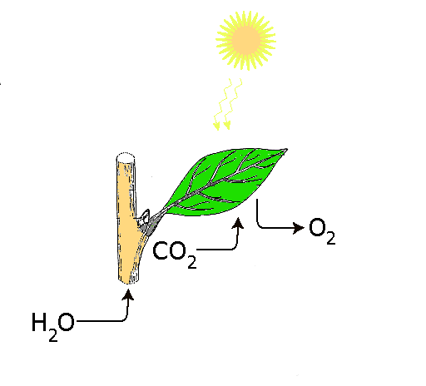
BIOLOGIJA
FOTOSINTEZA
Fotosinteza je proces pretvaranja svjetlosne energije u kemijsku i njeno pohranjivanje u vidu molekula šećera - tvorba organske tvari u listu biljke u klorofilu iz vode i ugljikovog (IV) oksida uz djelovanje sunčeve svjetlosti:
6CO₂ + 12H₂O + energija -> C₆H₁₂O₆ + 6O₂ +6H₂O
Proces se odvija u kloroplastima, staničnim organelama u citoplazmi stanica lista biljke, koji sadrže zeleni pigment - klorofil.
Obavljaju je fotoautotrofi, koji za sebe na taj način proizvode hranu.
Kao „nus” proizvod fotosinteze pojavljuje se kisik, biljke ga otpuštaju u atmosferu - vitalni proces bitan za život na Zemlji.
Obavljaju je biljke, alge i neke bakterije - temeljni proces u kruženju ugljika i kisika u prirodi.
Slika 1. Fotosinteza (Izvor: Slobodna enciklopedija, 2019.)

Slide 3
BIOLOGIJA
RESPIRACIJA (DISANJE)
Respiracija (disanje) - razgradnja organske tvari do ugljikovog (IV) oksida i vode uz oslobađanje energije
C₆H₁₂O₆ + 6O₂ -> 6CO₂ + 6H₂O + oslobođena energija (ATP)
- Stalna tvorba i razgradnja ugljikovih spojeva koji služe kao izvor energije za mikroorganizme dovode do nastanka organske tvari u tlu. Dakako da procesi fotosinteze, odnosno proizvodnje organske tvari, trebaju biti izraženiji u odnosu na respiraciju ili razgradnju organske tvari. Biljke se na taj način razvijaju i rastu.
- Biljke koriste kisik za razgradnju šećera, pri čemu oslobađaju energiju i ugljik (IV) oksid, a taj proces zovemo disanjem. To je proces suprotan fotosintezi. Biljka uz prisustvo kisika razlaže šećere dobivene fotosintezom na ugljikov (IV) oksid i vodu i kod toga se oslobađa energija potrebna za druge aktivnosti (npr. rast i razmnožavanje). Disanje se odvija u sitnim staničnim tjelešcima koje zovemo mitohondrijima. Oko 40 % energije pohranjene u obliku šećera pretvara se u kemijsku energiju, a ostatak se oslobađa kao toplina.

Slide 4
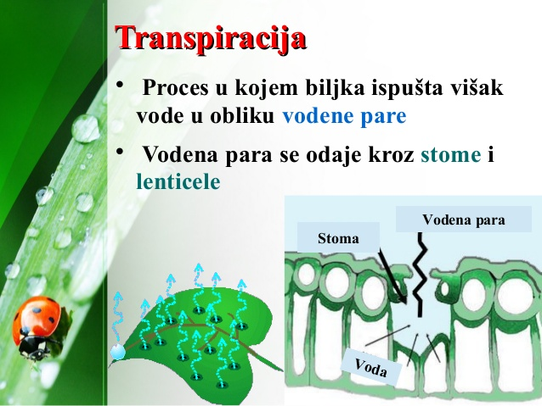
BIOLOGIJA
TRANSPIRACIJA
Transpiracija je gubitak vode kroz pući biljaka iz listova, a njeno isparavanje sa slobodnih vodenih površina i gologa tla naziva se evaporacija.
Transpiracija se odvija kroz pući - otvor u lisnoj epidermi koji omogućuje izmjenu plinova između vanjskog svijeta i parenhima lista. Transpiracija omogućava protok hranjivih tvari od korijena do nadzemnog dijela biljke, u kojima je smanjen hidrostatski tlak zbog isparavanja vode i kao rezultat toga voda s otopljenim tvarima putuje prema lišću.
Regulira se otvaranjem i zatvaranjem pući listova. Količina vode koju biljka gubi transpiracijom ovisi o intenzitetu svjetlosti, temperaturi, vlazi, vjetru i veličini biljke.
Transpiracijski koeficijent je količina vode koju biljka potroši kod izgradnje jednog kilograma suhe tvari. Temeljem njega biljke se razliku u odnosu na potrebne količine vode.
Slika 2. Transpiracija (Izvor: Damjanović, 2019)

Slide 5
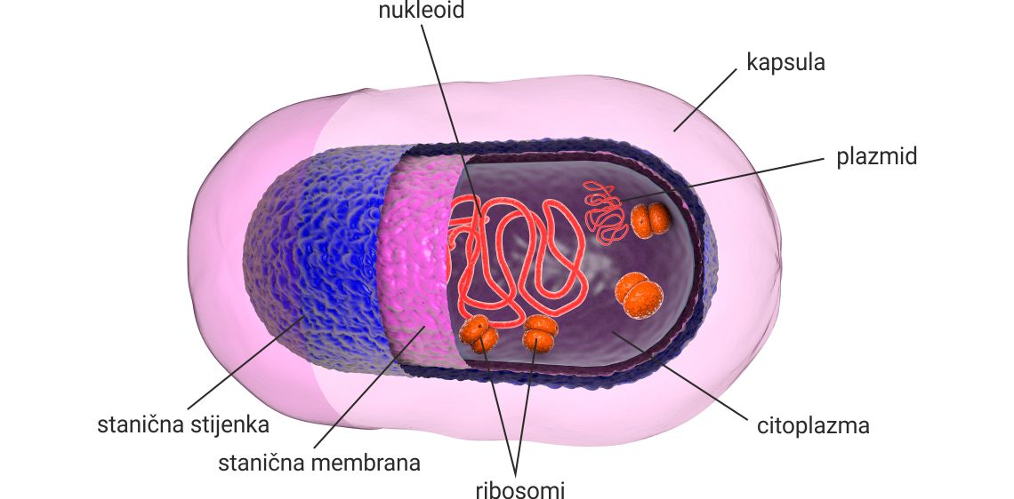
BILOGIJA
MIKROORGANIZMI
Mikroorganizmi (mikro- + organizam) (mikrobi), najmanja živa bića, jednostanični mikroskopski sitni organizmi, od kojih neki pripadaju životinjskomu svijetu protista (praživotinje), a neki su predstavnici gljiva (jednostanične gljivice, plijesni), monera (bakterije i cijanobakterije) i biljaka (zelene, smeđe i crvene alge). Mikroorganizmima pripada i velika, posebna skupina virusi, koji po svojoj molekularnoj građi nisu samostalni organizmi i na granici su između nežive i žive materije.
Za tlo je najbitnija uloga heterotrofnih i saprofitskih bakterija, koje sudjeluju u različitim procesima u kruženju tvari i energije u prirodi. Po načinu života dijele se na aerobe (potreban im je kisik za životne procese) i anaerobe (ne trebaju kisik za svoju životnu aktivnost). Bakterije su većinom heterotrofi, a jedan manji dio pripada autotrofima. Za svoju životnu aktivnost trebaju povoljne uvjete vlage, topline i kiselosti sredine u kojoj žive. Sudjeluju u procesima kruženja tvari i energije u prirodi, pa im je uz navedene povoljne uvjete za njihovu aktivnost pri razgradnji organske tvari, uz kisik, potreban i povoljan CN odnos (najpovoljniji za razgradnju je 10:1). Konačni produkti te razgradnje su voda, ugljikov (IV) oksid, još neki plinovi neugodnog mirisa (poput metana, sumporovodika) i biogeni elementi kojima se biljka hrani. U manje povoljnim uvjetima za razgradnju u procesu humifikacije nastaje humus – specifična tamna organska tvar bogata hranivima.
Slika 3. Građa bakterijske stanice (Izvor: www.strukturnifondovi.hr)

Slide 6
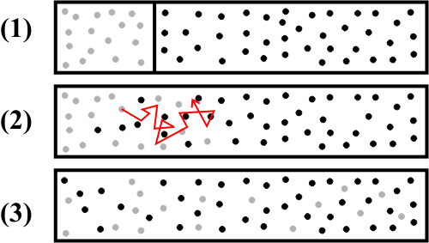
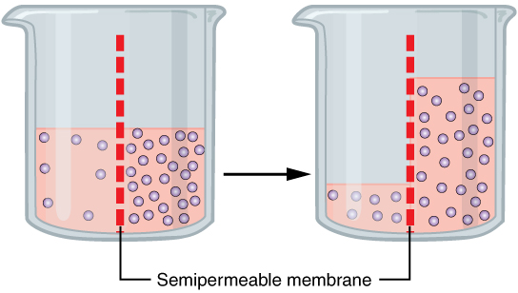
FIZIKA
DIFUZIJA, OSMOZA
Difuzija je spontano miješanje dviju ili više tvari kroz njihovu dodirnu površinu ili propusnu membranu. Čestice (atomi, molekule, ioni, itd.) putuju iz područja više u područje niže koncentracije. Difuzija se najbrže odvija u plinovima, sporije u tekućinama a najsporije u čvrstim tijelima.
Osmoza je difuzija kojom se izjednačuju koncentracija u otopini i otapalu, odnosno koncentracije dviju otopina različitih koncentracija, međusobno odijeljenih polupropusnom membranom, koja propušta otapalo, a zadržava otopljenu tvar. U novonastaloj otopini, odnosno u otopini veće koncentracije, nastaje pri osmozi povišenje tlaka koje se naziva osmotski tlak; njegova je jačina proporcionalna koncentraciji otopine. Tlak koji zbog različite koncentracije otopina uvjetuje kretanje tekućine u smjeru veće koncentracije naziva se osmotski tlak. Osmoza se javlja u biljnim i životinjskim organizmima, gdje stanične membrane imaju svojstvo polupropusnosti, a postoji razlika u koncentraciji otopine unutar i izvan stanice. Slika 5. prikazuje osmozu, dvije otopine teže izjednačavanju koncentracije.
Slika 4. Difuzija (Izvor: Slobodna enciklopedija, 2019.)
Slika 5. Osmoza (Izvor: Slobodna enciklopedija, 2019.)

Slide 7
FIZIKA
TEMPERATURA I TOPLINA
Temperatura je jedna od osnovnih fizikalnih veličina u Međunarodnom sustavu jedinica, koja opisuje toplinsko stanje i sposobnost tijela ili tvari da izmjenjuju toplinu s okolinom. Ona ovisi o tome koliko unutarnje energije sadrži neko tijelo određene mase i tlaka. Temperatura ne može prelaziti s tijela na tijelo, nego prelazi toplina, a temperature se izjednačavaju. Temperatura je stupanj zagrijanosti nekog tijela, a proporcionalna je unutarnjoj kinetičkoj energiji. Mjeri se u stupnjevima Celzijusa. Temperatura zraka, u meteorologiji, je temperatura u prizemnom sloju atmosfere koja nije uvjetovana toplinskim zračenjem tla i okoline ili Sunčevim zračenjem. Mjeri se na visini od 2 metra iznad tla. Temperatura zraka mijenja se tijekom dana i tijekom godine.
Postoji više mjernih jedinica za temperaturu. U Europi temperaturu mjerimo u Celzijevim stupnjevima (°C), a u SAD-u su uvriježeni Fahrenheitovi stupnjevi (°F). Jedinica SI za termodinamičku temperaturu je kelvin (K), dok se u SAD-u još koristi i Rankineov stupanj.
Jednadžbe za pretvaranje brojevnih vrijednosti uobičajenih temperaturnih ljestvica:
  K = °C + 273,15
  °C = 5/9 · (°F - 32)
  °F = °C/0,55 + 32 ili preciznije: °F = °C/(5/9) + 32
Toplina kinetička energija molekularnog gibanja izražena u joulima.

Slide 8
FIZIKA
TLAK
Tlak je djelovanje okomite komponente sile na neku površinu i možemo ga izračunati kao količnik tih veličina:
p=F/A
​
Mjerna jedinica za tlak jest N/m2, zovemo je paskal i označavamo s Pa. Često se koristi i mjerna jedinica bar. Pritom je 1bar=10 na petu (5) Pa, a u uporabi su i cm stupca vode, pri čemu je 1 bar približno 1000 cm stupca vode.
Hidrostatski tlak je tlak prouzročen težinom stupca tekućine iznad zadane točke u unutrašnjosti tekućine, zapravo je to tlak mirne tekućine na jedinicu površine.
Hidrostatski tlak na dubini h (visina stupca tekućine) u tekućini gustoće ρ iznosit će:
ph=ρ⋅g⋅h
Tenzija – negativni tlak kojim čestice tla na sebe navlače vodu, stoga se voda u nesaturiranim (nezasićenim) uvjetima kreće u smjeru veće tenzije (većeg negativnog tlaka), a u saturiranim (zasićenim) zbog hidrauličkog gradijenta s područja većeg na područje manjeg hidrostatskog tlaka.

Slide 9
FIZIKA
TLAK
Zadatak (www.strukturnifondovi.hr)
Gustoća mora iznosi približno 1000 kg/m3, a ubrzanje sile teže iznosi približno 10 N/kg. Prema izrazu za hidrostatski tlak možemo izračunati da se za svakih 10 metara dubine hidrostatski tlak poveća za 100 000 Pa, što je jednako tlaku od jednog bara.
Primjer 1.
Odredite koliki je hidrostatski tlak u vodi na dubini od 24 m.
Zanemarite atmosferski tlak.
h=24m
ρ=1000kgm3
p=?
p=ρ⋅g⋅h
p=1000kg/m3 ⋅10N/kg⋅24
p=240 000 Pa

Slide 10
FIZIKA
POTENCIJALNA I KINETIČKA ENERGIJA
Potencijalna energija (oznaka E_{p}) je energija koju posjeduje neko tijelo zbog svojega položaja u prostoru ili zbog dobivenih elastičnih deformacija (na primjer rastegnuta ili stisnuta opruga, savijeni štap). Prelaskom tijela u novi položaj ili oslobađanjem njegovih deformacija, potencijalna energija može prijeći u kinetičku energiju tijela ili izvršiti određeni rad.
.
Potencijalna energija Ep ovisi o položaju tijela (h) u polju sile teže (g):
Ep = m g h,
gdje je gdje g = 9,80665 m/s²
Promjena brzine tijela, zbog rada što ga obavlja neko tijelo izražava se kinetičkom energijom.
Ovisi o masi i brzini kojom se tijelo giba, to je zapravo energija gibanja.

Slide 11
KEMIJA
OSNOVNI POJMOVI
Kationi su pozitivno nabijeni ioni, a anioni su negativno nabijeni ioni.
Oksidi su kemijski spojevi kisika s drugim elementima, a grade ih svi elementi osim plemenitih plinova.
Prema broju kisikovih atoma razlikuju se: monoksidi (npr. ZnO), dioksidi (CO₂), trioksidi (SO₃), itd.
Hidroksidi su anorganski spojevi koji se sastoje od metalnih kationa i hidroksilnih aniona (OH-).
Kiseline su tvari koje u vodenoj otopini imaju kiseo okus, mijenjaju boju indikatora (npr. lakmusa od modre u crvenu). U reakciji s mnogim metalima oslobađaju vodik, a u reakciji neutralizacije s bazama stvaraju soli.
Soli su kemijski spojevi kristalne građe s ionskom vezom građeni od kationa (metalnih atoma) i kiselinskog ostatka.
Ugljikohidrati su velike biološke molekule ili makromolekule sastavljene od ugljikovih (C), vodikovih (H) i kisikovih (O) atoma, obično s omjerom atoma vodika i kisika od 2 : 1 (kao u vodi), odnosno empirijske formule C_{m}(H₂O)_{n} (pri čemu m može biti različit od n). Naziv je najčešći u biokemiji gdje se kao sinonimi za njih rabe nazivi saharidi ili šećeri. Ugljikohidrati (saharidi) najčešće se dijele na četiri skupine: monosaharide (glukoza, fruktoza), disaharide (saharoza, laktoza), oligosaharide i polisaharide (glikogen, škrob, celuloza). Mono i disaharidi su malene molekularne mase i nazivaju se šećerima.
Masti i masna ulja su organski spojevi s velikom ulogom u izgradnji živih bića. Prema kemijskom sastavu su esteri glicerola i viših masnih kiselina pa se svrstavaju u trigliceride, a također i u širu skupinu spojeva koji se zovu lipidi.
Bjelančevine su lanci aminokiselina koje su međusobno povezane peptidnom vezom.

Slide 12
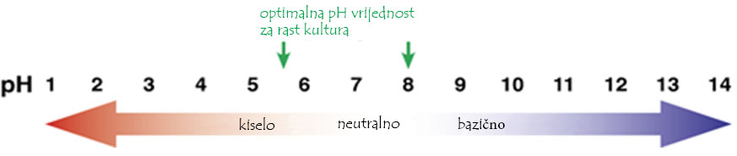
KEMIJA
OSNOVNI POJMOVI
pH vrijednost je negativni logaritam koncentracije iona vodika, mjeri se u vrijednostima od 1 (kiselo) do 14 (alkalno), a 7 je neutralna reakcija tla, što je prikazano na negativnoj logaritamskoj skali (baze 10), slika 6.
Slika 6. Skala pH vrijednosti (Izvor: htpps://www.agric.wa.gov.au)
Oksidacija – svako otpuštanje elektrona od strane donora pri čemu se povećava njegovo oksidacijsko stanje.
Redukcija – svako primanje elektrona pri čemu se smanjuje njegovo oksidacijsko stanje.

Slide 13
MATEMATIKA
POSTOTNI RAČUN
Krupni pijesak
Glina
Prah i glina
Prah
Pr = (Pr + G) – G = %
Sitni pijesak
sitni P = 100 % - ∑ Pr + G + krupni P
Zbroj svih kategorija čestica mora biti 100 %!

Slide 14
MATEMATIKA
POSTOTNI RAČUN
Zadatak.
Izračunajte postotni udio pijeska ako je masa tla 10 g, masa tare iznosi 36,22 g, a masa pijeska zajedno s tarom je 39,37 g !

Slide 15
Hvala na pozornosti!

